Slide 1
PROJET GFS
Documentation Utilisateur
BLANC Mathilda

Slide 2
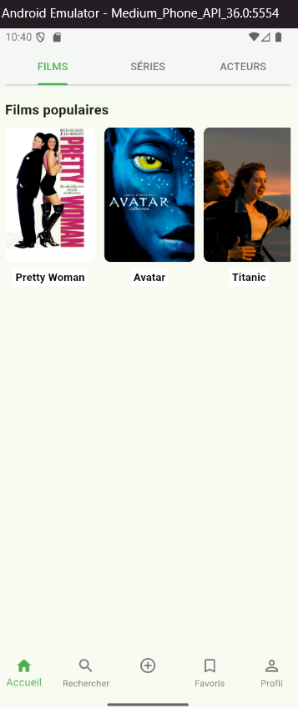
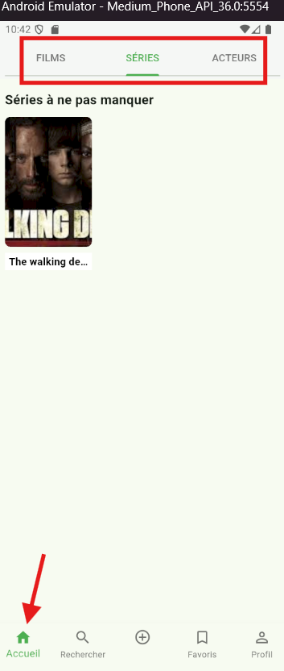
Page Accueil
La page d’accueil se divise en 3 partie :
Films
Séries
Acteurs
grâce à un menu de défilement en
haut de la page d’accueil.

Slide 3
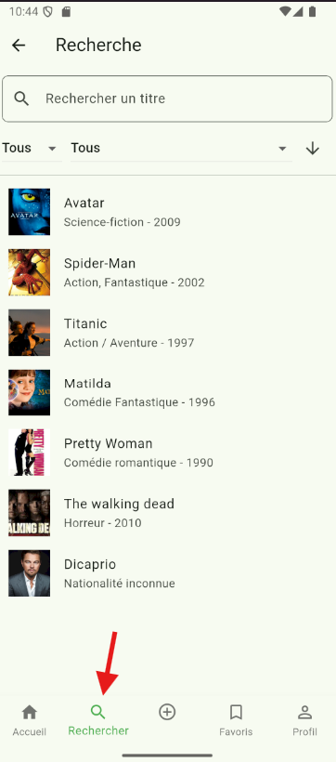
Page de recherche
Cette page est programmée pour rechercher n’importe quel ajout depuis l’application, on peut filtrer la recherche par genre de film ou par date ou par section (film, série, acteurs).

Slide 4
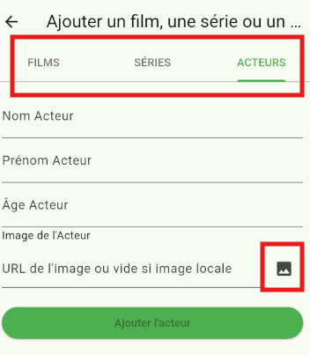
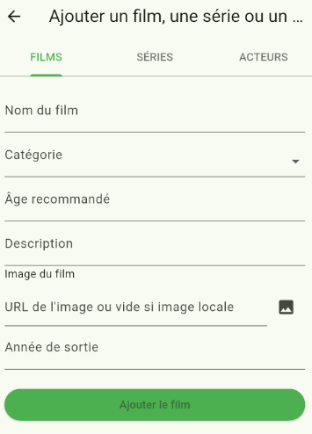
Page d’ajout
Cette page permet d’ajouter des films, séries ou acteurs, directement relier à une base de données, selon l’ajout la page est adaptés, on peut ensuite dans chaque section ajouter l’image souhaitée par URL ou depuis une galerie.

Slide 5
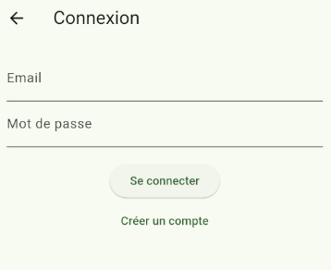

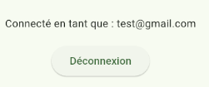
Page profil
Il y a une page de connexion ou l’on peut se créer un compte et se connecter afin d’avoir nos films en favoris ou encore pour pouvoir mettre des notes et commentaires aux films, séries et acteurs ajoutée.

Slide 6
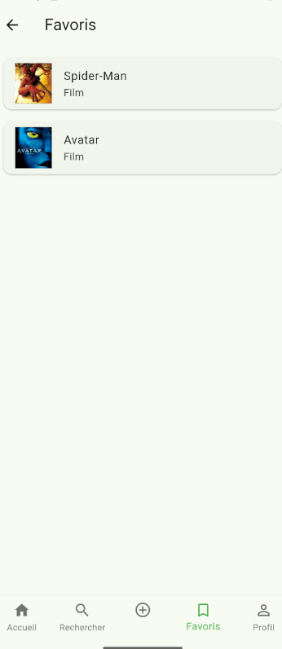
Page favoris
On peut voir selon l’utilisateur qui est connecter ses propres favoris.

Slide 7
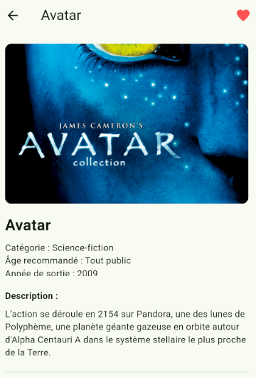
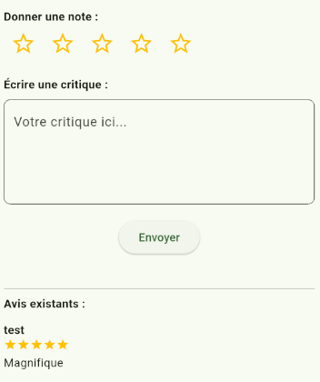
Page de détails
On peut ci-dessous les détails du films mettre un commentaires et une note au film ou séries, etc..
Pour finir cette page permet de voir les détails de films ou séries ou acteurs si l’on clique dessus.

